Slide 1

Нашата православна вяра
(годишен преговор)

Slide 2
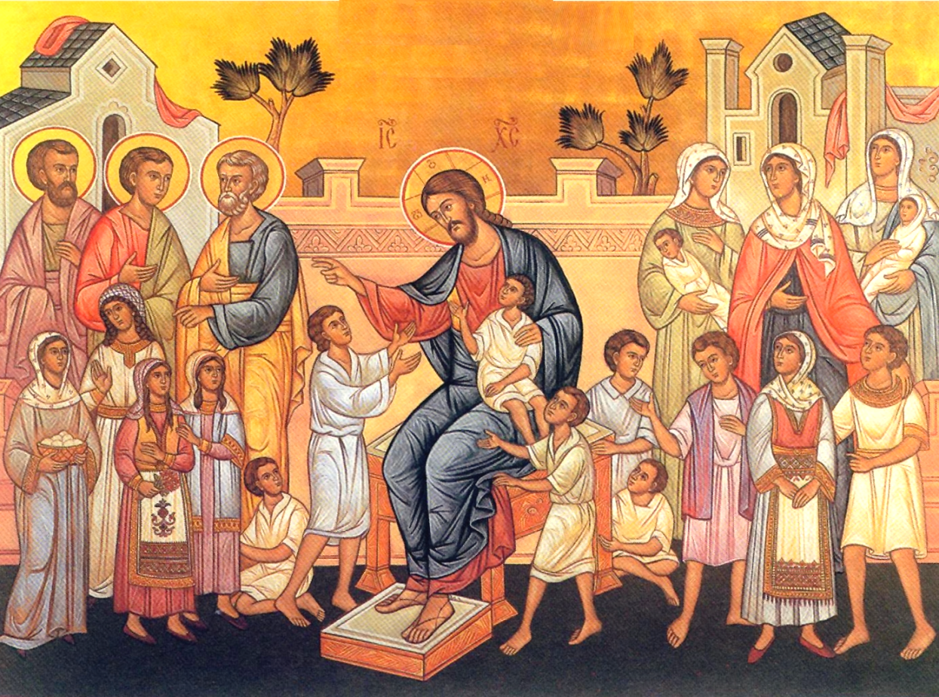
Коя е нашата вяра?
Отговор: Християнство – Православие.
Защо се наричаме християни?
Отговор: Защото нашият Господ е Иисус Христос.
www.gretchenjoanna

Slide 3
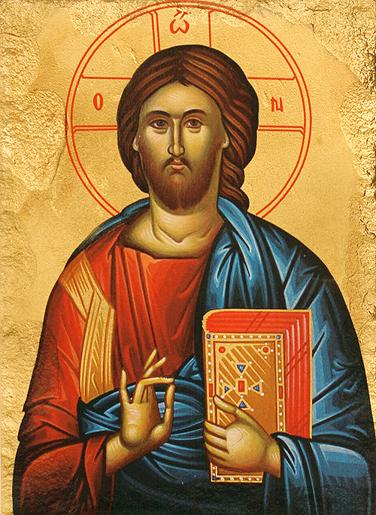
Кой е Спасителят на света?
Отговор: Божият Син - Господ Иисус Христос
е Спасителят на света.
ikoni.shop

Slide 4
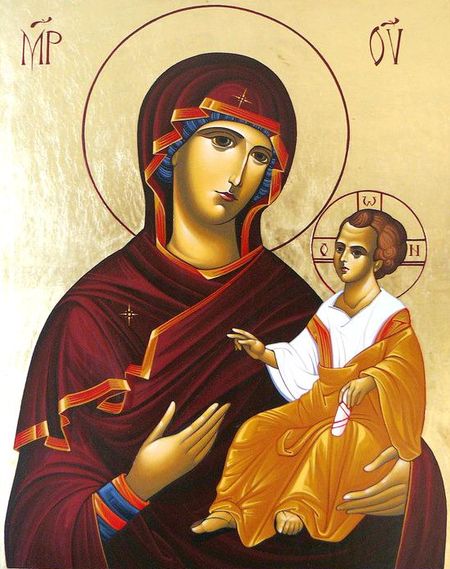
Коя е Божията Майка?
Отговор: Света Дева Мария – света Богородица.
i.pinimg.com

Slide 5
Светците и техните празници

Slide 6
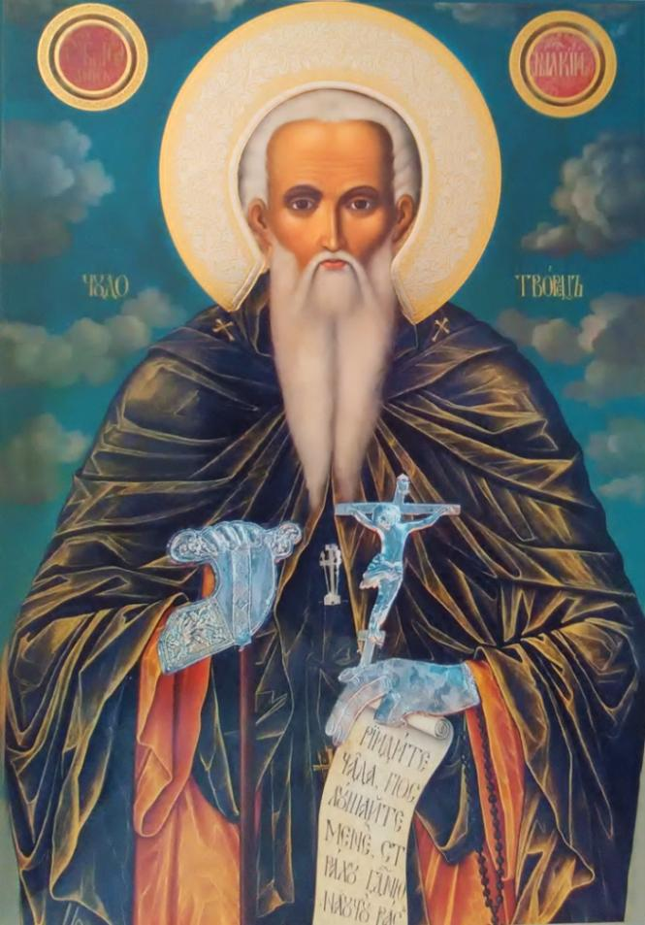
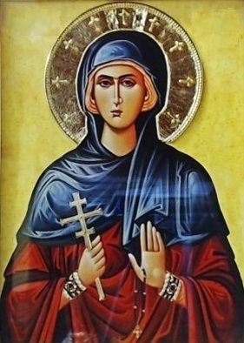
Отговор: свети Йоан Рилски света Петка
(19 октомври) (14 октомври)
Кои български светци са
покровители на нашия народ?
rilskimanastir.org
stringfixer.com

Slide 7
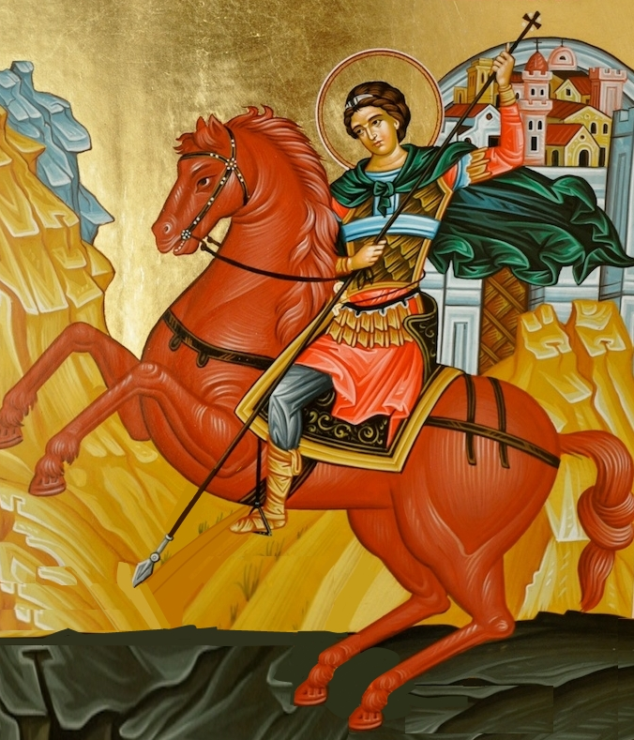
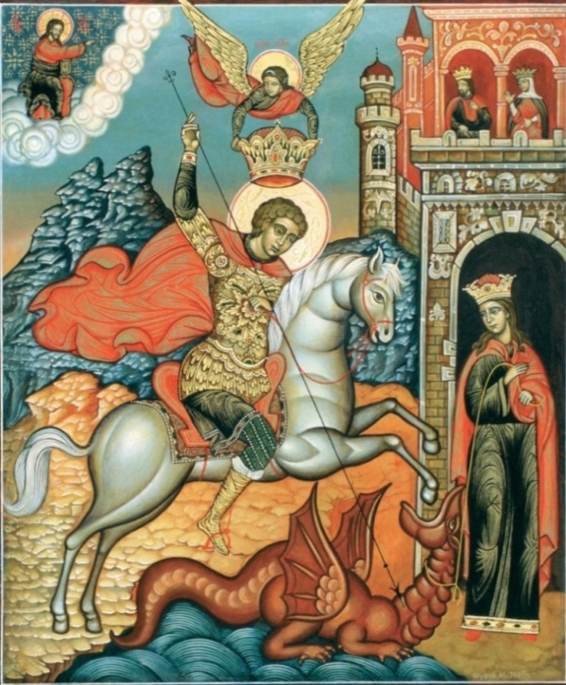
Отговор: свети Димитър свети Георги
(26 октомври) (6 май)
За кои светци великомъченици
научихте?
avenue.bg
agios-icon.ru

Slide 8
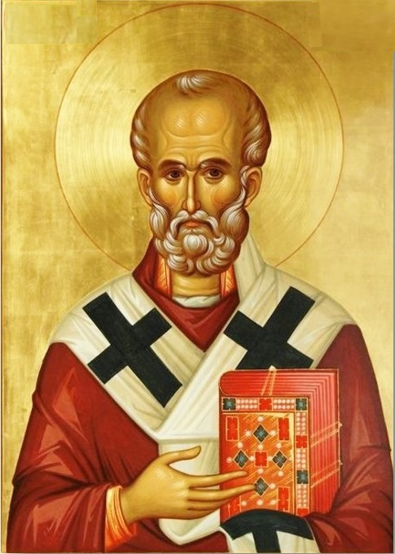
Отговор: свети Николай Чудотворец
(6 декември)
Кой светец е известен с многобройните
си чудеса и го наричаме Чудотворец?
i.pinimg.com

Slide 9
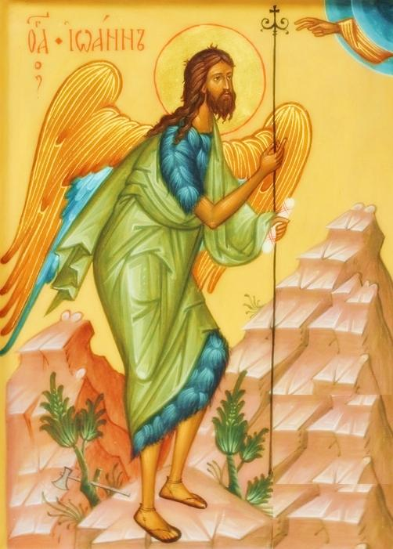
Отговор: свети Йоан Кръстител
(7 януари)
Кой светец е кръстил нашия Господ?
ikonodel.ru

Slide 10
Празници на Господа, на Божията Майка и на ангелите

Slide 11
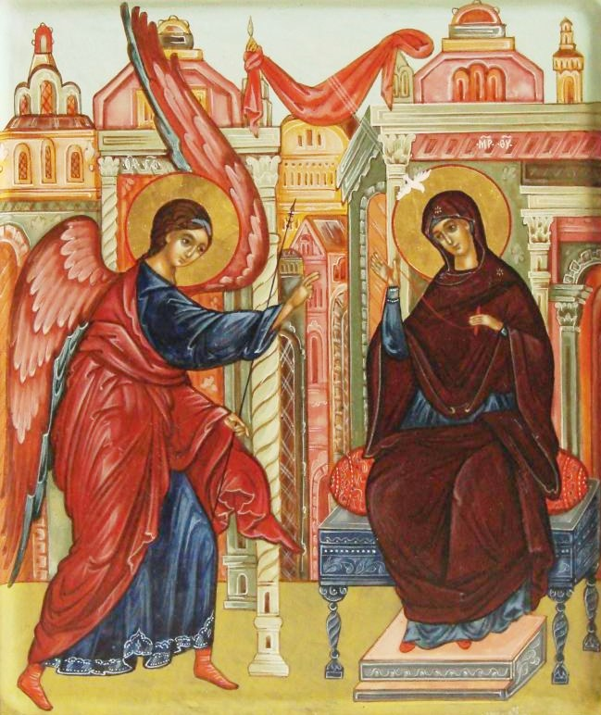
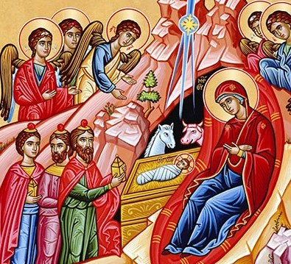
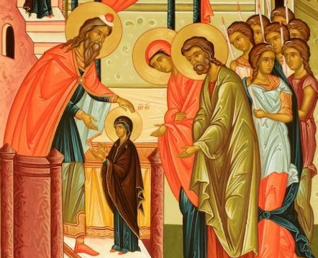
Въведение
(21 ноември)
Кои са тези празници?
Разкажете за тях!
Благовещение (25 март)
Рождество Христово
(25 декември)
svpanteleimon.ucoz.com
www.monasteryicons.com
s.picture-russia.ru

Slide 12
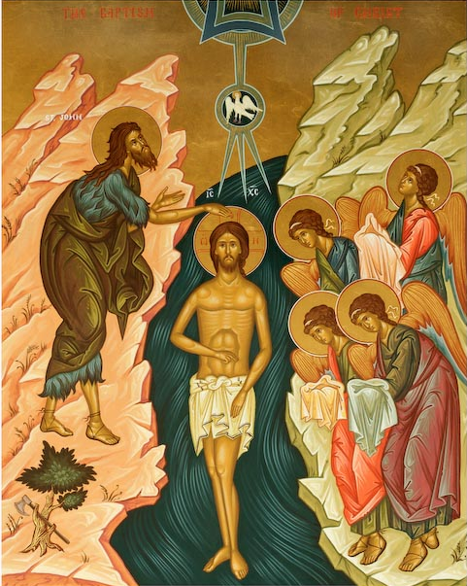
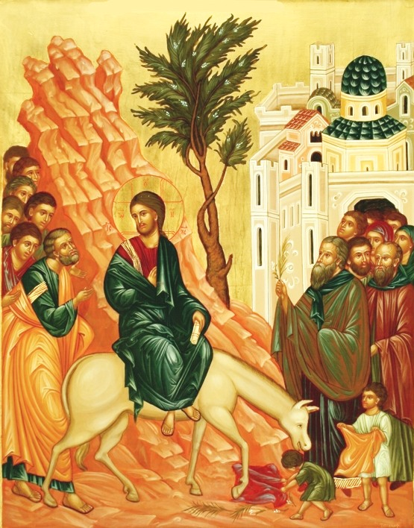
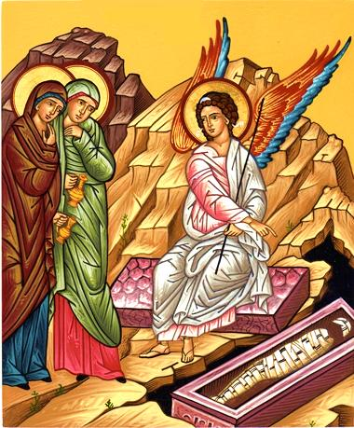
Богоявление
(6 януари)
Разкажете за тези празници!
Цветница
Възкресение
Христово
kristiuppstandelse.wordpress.com
spiritualpaintings.com
marshmk.files.wordpress.com

Slide 13
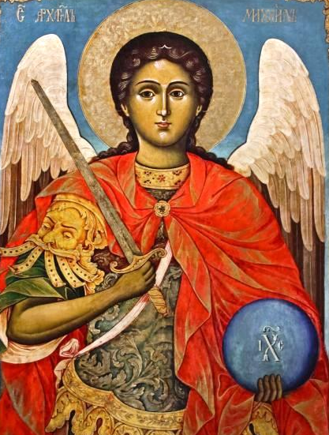
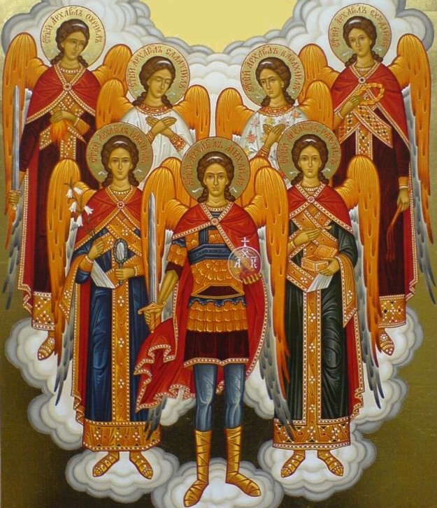
Отговор: На Архангеловден – 8 ноември почитаме свети Архангел Михаил и всички ангели.
Кого почитаме на Архангеловден?
www.olx.bg
pastir.bg

Slide 14
Православният храм

Slide 15
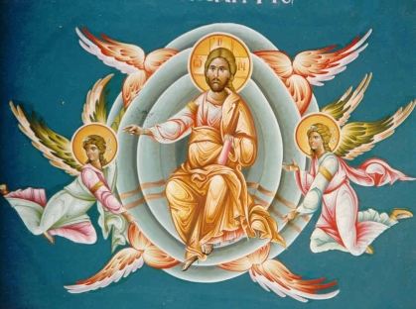
Отговор: Защото храмът е посветен на Бога и в него невидимо присъства Бог, заедно с Неговите ангели.
Защо наричаме храма дом Божий?
www.bg-patriarshia.bg

Slide 16
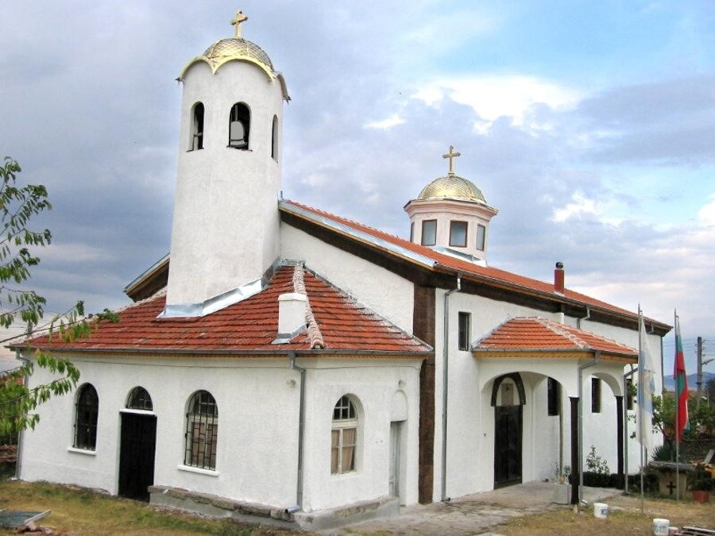
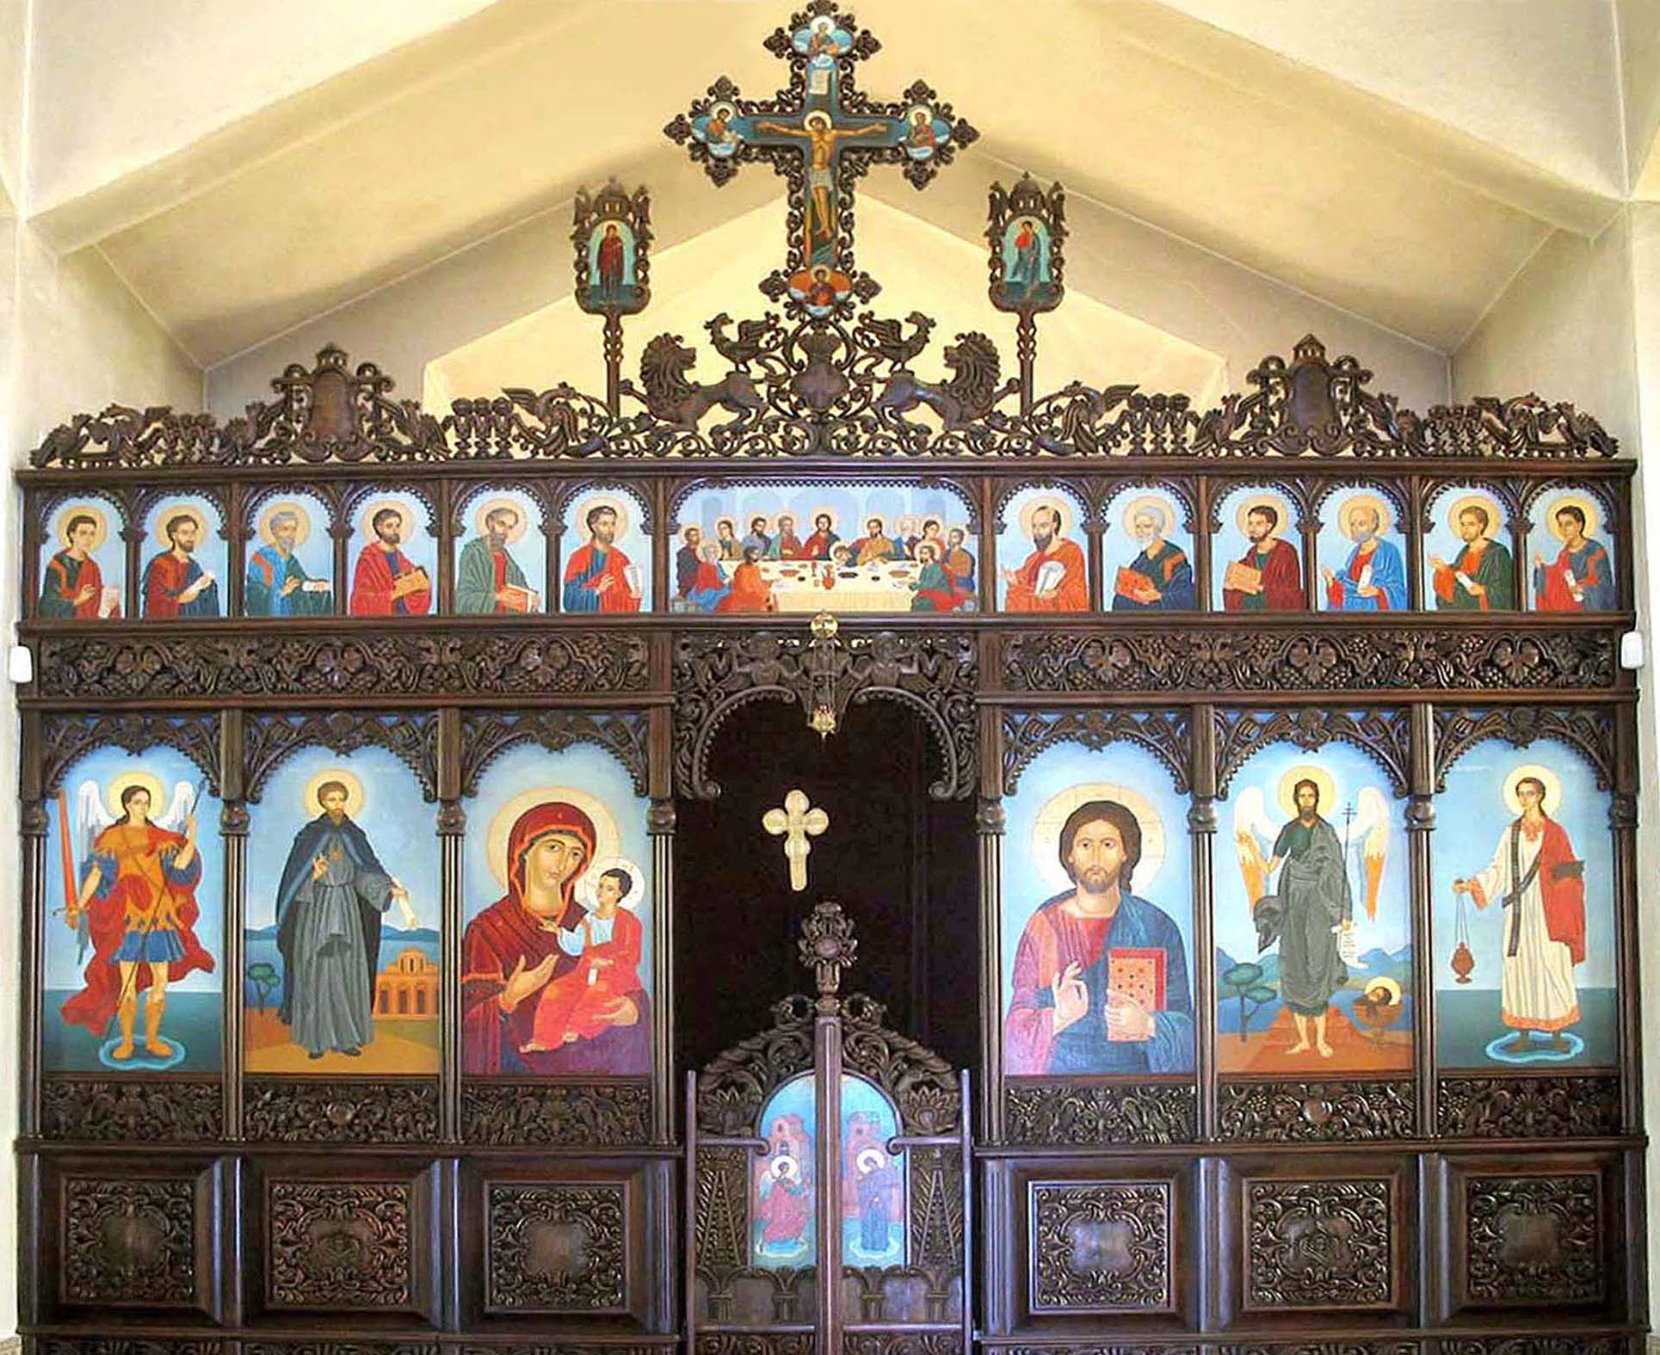
С какво се отличава храмът?
камбана
кръст
икони
pochivka.bg
sites.google.com

Slide 17
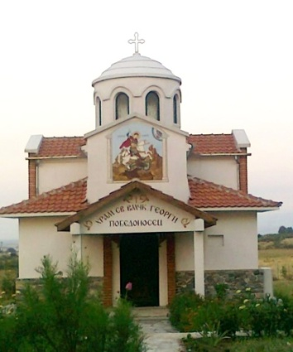
Отговор: Храмовете са посветени на Господа, на света Богородица, на светци и на ангели.
Какви имена носят храмовете?

Slide 18
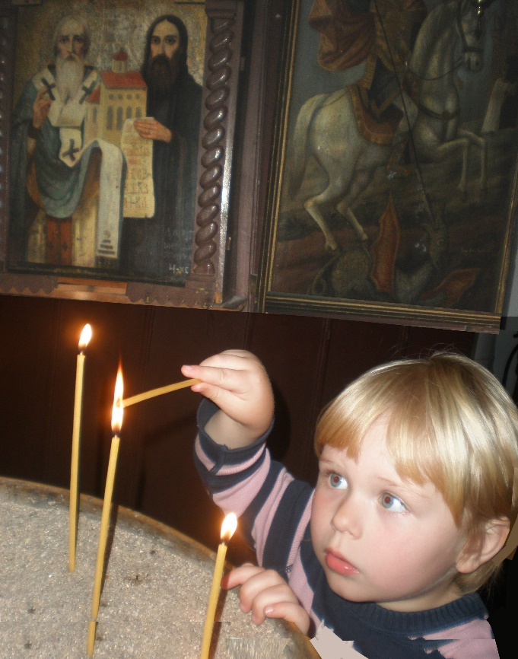
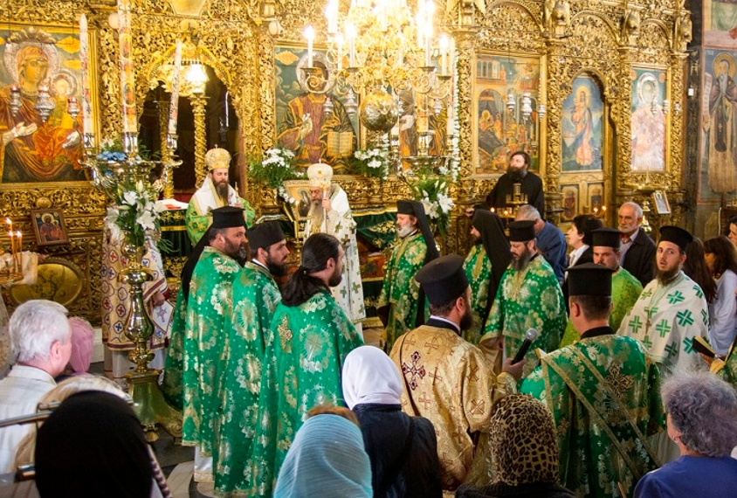
Отговор: Отиваме да се молим; да запалим свещи; да празнуваме християнските празници.
Защо отиваме в храма?
svetlinata-na-hrama.com
trip.dir.bg

Slide 19
Ако знаете всичко от преговора, вече сте отлично подготвени за тест-изходно ниво. Успех!

Slide 20

ГЛЕДАХТЕ ПРЕЗЕНТАЦИЯ
ПО
Религия
християнство – православие
Нашата православна вяра (годишен преговор)
УРОК от ЕЛЕКТРОННИЯ УЧЕБНИК ЗА 1 КЛАС
НА ИЗДАТЕЛСТВО ВИТЕЗДА
съставена от екипа на сайта
„Светлината на храма“

